Slide 1
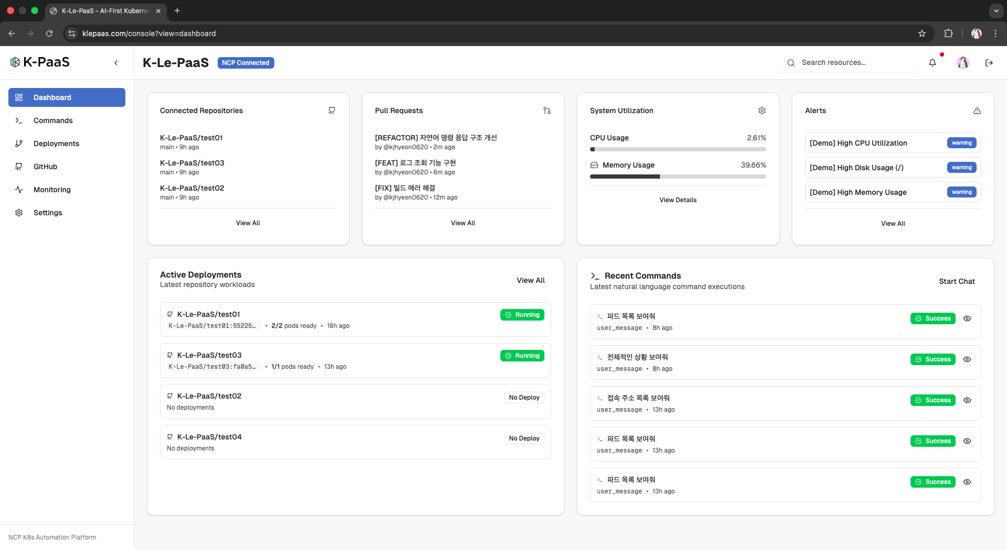
PLATFORM OPERATIONS PORTFOLIO
반복되는 운영을 줄이고 싶었습니다.
처음엔 kubectl, 콘솔, 알림을 왔다 갔다 하는 게 번거로웠습니다. 그래서 자주 하는 일을 묶고, 상태가 남고, 되돌릴 수 있는 도구를 만들었습니다.
Cho YunHo
운영 자동화 · 플랫폼 엔지니어링
FastAPI
Kubernetes
Docker
Proxmox

